Slide 1
Саяси элиталар және саяси көшбасшылық
5-дәріс
Айдарбаева Раушан Қайса қызы,
тарих ғылымдарының кандидаты, доцент

Slide 2

Жоспар
5.1 Элиталардың негізгі теориялары
5.2 Саяси элита және оның жіктелуі
5.3 Саяси көшбасшылық (лидер) теориялары.
Саяси лидерлердің жіктелуі

Slide 3
7.1 Элиталардың негізгі теориялары
Элита француздың “elite” деген сөзінен шыққан, сұрыпталған, таңдалған, іріктелген деген мағына береді.
XVIII ғасырдан бастап ол сөзбен жоғары сапалы тауарларды атады. XX ғасырдан бастап саясаттану мен әлеуметтануда білімі, байлығы, беделі, билігі жоғары адамдардың азғантай әлеуметтік тобын білдіреді.

Slide 4

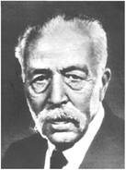
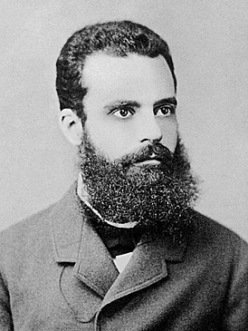
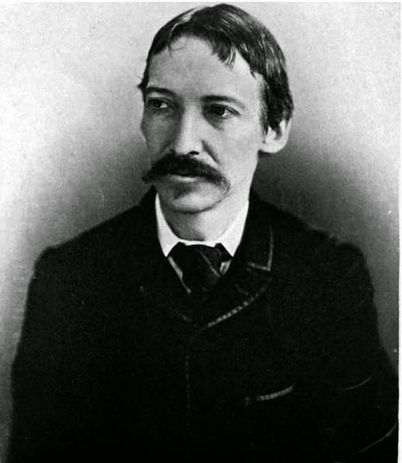
7.1 Элиталардың негізгі теориялары
Элита теорияларының негізін қалаушылар
Гаэтано Моска
(1858-1941)
Итальян әлеуметтанушысы және саясаттанушысы
Вильфредо Парето
(1848-1923)
Итальян экономисі және әлеуметтанушысы
Роберт Михельс
(1876-1936)
Неміс әлеуметтанушысы, саясаткер

Slide 5
Гаэтано Моска «Саяси ғылым негіздері»
7.1 Элиталардың негізгі теориялары
Қоғам басқарушылар мен басқарылушыларға бөлінеді.
Оған ұйтқы болатын қасиеттер – әскери ерлік, байлық, діни дәреже.
Осы үш қасиет басқарушылар (элита) қатарына өтуге жол ашады.

Slide 6
Г. Москаның элита алмасу теориясы
ЭЛИТА
КОНТРЭЛИТА
Басқарушы элитадан басқа билікке ұмтылушы оппозияциялық элита – контрэлита қалыптасады, үстем таптың құлдырау орын алған кезде элита ауысады

Slide 7
Вильфредо Парето
«Жалпыға бірдей социология трактаты»
7.1 Элиталардың негізгі теориялары
Элита териминін айналымға енгізді
Элита билік басына алдыңғы қатарлы идеяны ұсынуының арқасында келеді.
Ол идея жүзеге асқанда олардың энергиясы азайып, ізденісі баяулай бастайды.
Олардың орнына жаңа идеямен жаңа элита келеді. Мұндай алмасу қоғамда әрқашан болмақ.

Slide 8

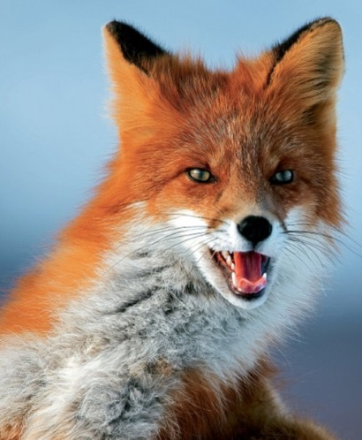
В. Паретоның элита айналымы теориясы
Арыстан (зорлық-зомбылыққа көбірек бейім консерватор басшылар)
Түлкі (қулық пен айлакерлікке бейім саясаткерлер)

Slide 9
Роберт Михельс «Саяси партиялар. Демократияның олигархиялық үрдістері»
7.1 Элиталардың негізгі теориялары
«ОЛИГАРХИЯНЫҢ ТЕМІРДЕЙ ЗАҢЫ»
Бұқара халық өзін-өзі ұйысдастыруға және басқаруға қабілетсіз. Сондықтан оларды басқаратын адамдар қажет.
Басқаруға келген адамдар бірте-бірте көпшіліктен алшақтап, өздерін қоғамның қарапайым мүшелеріне қарсы қояды.
Билікті өз қолдарынан шығармай, сақтап қалу үшін томағаа-тұйық топ құрады.
Мұндай ат төбеліндей байлар саяси және экономикалық билікке ие болады.
«Олигархияны жеңу мүмкін емес».

Slide 10

7.2 Саяси элита және оның жіктелуі
Саяси элита – қазына-байлықты, қаржы-қаражатты бөлуге байланысты және т.б. Саяси маңызды шешімдер қабылдауға қатысты жоғары мәртебесі мен ықпалы бар ұйымдасқан топ.
Элитология – элиталардың қалыптасу жағдайын, оның қоғамдағы рөлін, әлеуметтік-саяси процестерге ықпал ету әдіс-тәсілдерін зерттейтін саясаттану ғылымының арнайы саласы

Slide 11

7.2 Саяси элита және оның жіктелуі
Саяси элита типологиясы
Билікке иелігіне қарай
Жасақталу тәсіліне қарай
Билік ету қорына қарай
Құзіреттілік деңгейі бойынша
басқарушы
ашық
дәстүрлі
ұлттық
Оппозияциялық
жабық
заманауи
аймақтық

Slide 12
7.2 Саяси элита және оның жіктелуі
Билікке иелігіне қарай
Оппозияциялық (контрэлита) - басқарушылар қатарына ене алмай қалған, бірақ сол үшін күрес жүргізетін, билік басындағылардың іс-әрекетін сынап, олқылықтарын тауып, қателіктерін көрсетеді
Басқарушы элита – мемлекеттік билікке ие, маңызды саяси шешімдерді қабылдаушылар

Slide 13

7.2 Саяси элита және оның жіктелуі
Жасақталу тәсіліне қарай
Ашық жүйе
Жабық жүйе
Демократиялық мемлекеттер
Авторитарлық, тоталитарлық мемлекеттер
Басқарушы қызметке үміткердің ерекше қасиеттері, көпшілікке ұнай білу қабілеті
Басқарушы қызметке білімі, жұмыс тәжірибесі, партиялық стажы

Slide 14
Саяси элитаның қалыптасу жолдарының кемшіліктері
Ашық жүйе
(антрепренерлық)
Жабық жүйе
(гильдиялық)
Саясатқа сырттай жағымды көрінгенімен кездейсоқ, принципсіз, ұрыншақ, авантюрист адамдардың билік басына келуі.
Ондай адамдардың іс-әрекетін болжау мүмкін емес. Сондықтан қоғам өмірінде дау-жанжалдар, шиеленістер көбееді
Бәсекелестікке жол бермейді. Билеушіні тұйық қоғамдық топтан іріктеп алатын кертартпа түр

Slide 15
7.2 Саяси элита және оның жіктелуі
Билік ету қорына қарай
(П. Шаран, Индия)
Дәстүрлі элита – дін, салт-дәстүр, жол-жораға байланысты. Оған жоғаты дін басыларын, ақсүйектерді, дамып келе жатқан елдегі әскери басшыларды жатқызады
Қазіргі элита – заңға, формалды ережелерге сүйенушілер:
Билік басындағы жоғары элита;
Мемлекет қызметкерлерінің жоғарғы жігі;
Белгілі табысы, мәртебесі, білімі бар адамдар;
Аралық жағдайдағы (жоғарыдағы көрсеткіштердің 1-2 жетіспейтін, маргиналдық) адамдар

Slide 16
7.2 Саяси элита және оның жіктелуі
Құзіреттілік деңгейі бойынша
Ұлттық элита
Президент аппараты құрамы (Президент, оның әкімшілігінің құрамы, орынбасарлары, бөлім басшылары, көмекшілері, кеңесшілері), Парламен, министрліктер басшылары, мен орынбасарлары, дипломаттар
Аймақтық элита
Облыс әкімдері және олардың әкімшіліктері

Slide 17
7.2 Саяси элита және оның жіктелуі
Саяси элитаның қызметі
стратегиялық (қоғамның, таптардың, топтардың мүдделерін бейнелейтін жаңа идеяларды тудыру арқылы іс-әрекеттің саяси бағдарламасын анықтау);
ұйымдастырушылық (қабылданған бағдарламаны, саяси шешімдерді өмірде жүзеге асыру);
интегративті (қоғамның тұрақтылығы мен бірлігін, оның саяси және экономикалық жүйелерінің тұрақтылығын нығайту, жанжалды жағдайлардың алдын алу және шешу)

Slide 18

7.3 Саяси көшбасшылық (лидер) теориялары.
Саяси лидерлердің жіктелуі
Лидер ағылшын тілінен аударылып, «бастаушы», «басшы», «көсем», «жетекші» деген мағына береді
Басшы мен бағынушының өзара қатынасы 4 ережеден тұрады:
Басшының билігі оның жақтаушыларының қолдауына сүйенеді;
Бағынушылар өз басшысынан, ал ол бағынушылардан нені күтетінін білуі керек;
Лидердің қандай жағдай да қайрат-жігер, қабілеті болуы тиіс;
Басқарушы өз жақтастарына даналық пен әділеттіліктің үлгісі болуы керек

Slide 19
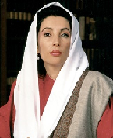
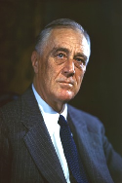
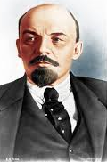
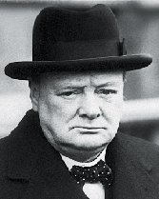
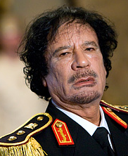
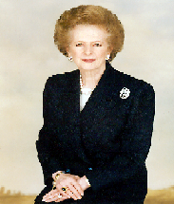
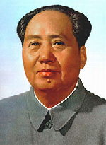
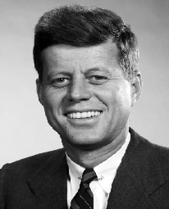
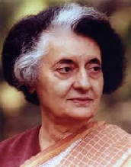
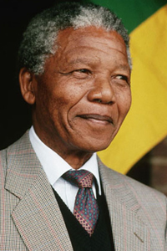

Slide 20
7.3 Саяси көшбасшылық (лидер) теориялары.
Саяси лидерлердің жіктелуі
Саяси көшбасшылар қызметі
Қоғамның әр түрлі топтарының басын біріктіріп, мүдделерін үйлестіру, топтастыру; | Халықтың, топтардың қажеттіктерін өтейтін саяси бағыт-бағдарлама жасау; | Қоғам алдындағы мақсаттарды жүзеге асырудың әдістері мен тәсілдерін айқындау;
Халықты ынталандыру арқылы қажетті өзгерістерді іске асыру; | Жұртшылықпен, әр түрлі ұйымдар, топтармен тығыз байланыс жасау негізінде өзін-өзі саяси ұйымдастырудың тұрақты түрлерін қамтамасыз ету; | Әділдіктің, заңдылықтың, тәртіптің кепілі болу

Slide 21

7.3 Саяси көшбасшылық (лидер) теориялары.
Саяси лидерлердің жіктелуі
Саяси көшбасшы (лидер) бойындағы қасиеттер
Ұшқыр ой
Кәсібилік
Ақылдылық
Батылдық
Табандылық
Шешендік
Жалпыға ортақ игіліктерге қамқорлық
Әдептілік
Ұйымдастыру-шылық
Көрегендік
Қоғамның мүддесін өзінен жоғары қою
Өзіне назар аударта білушілік
Саяси мәдениеттілік

Slide 22
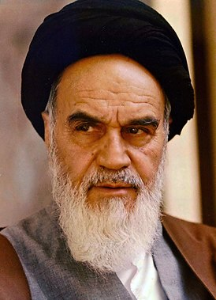
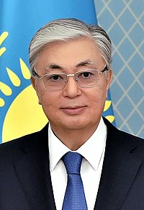
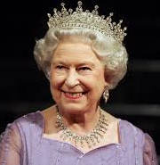
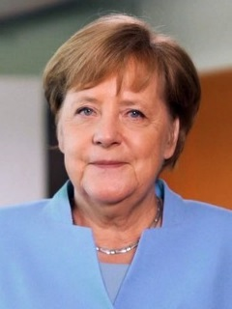
Саяси көшбасшы (лидер) типологиясы
(М.Вебер бойынша)
Әдет-ғұрып жетекшілігі – билік әкеден балаға мирас ретінде қалатын жетекшілік;
Харизматикалық жетекшілік – ерекше қадір-қасиеті, қабілетіне (ақылдығы, батылдығы) байланысты жетекшілік;
Заңды (легалды) жетекшілік –сайлау арқылы басшылық орынға келген жетекшілер

Slide 23
Саяси көшбасшы (лидер) типологиясы
(Дж. Херманн бойынша)
Ту көтеруші лидер | Қызмет етуші лидер | Саудагер лидер | Өрт сөндіруші лидер
Оның өмірге өз көзқарасы, болашаққа болжамы бар. Тарихи дамудың бағыт-бағдарын айқындап, бқараны соңынан ерте біледі | Билік пен халық арасында байланысты қамтамасыз етеді, өз жақтастарының мүддесін қорғап, оны ортақ мүдде деп санайды | Алдына қойған жоспарды іске асыруға соңынан ергендердің бәрін жұмылдырып, сендіре біледі | Қысылтаяң жағдайларда одан туындаған проблемалардыңшапшаң шешімін тауып, жол көрсете алады
Махатма Ганди, Мартин Лютер Кинг, Аятолла Хомейни | Л.И. Брежнев, Н. Назарбаев | Р. Рейган, Г. Трумэн | Я. Арафат, Д. Буш

Slide 24

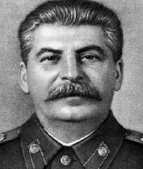
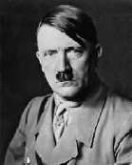
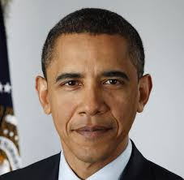
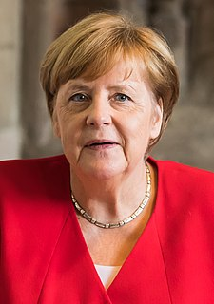
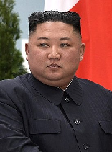
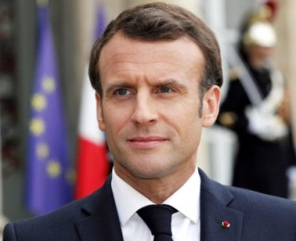
Саяси көшбасшы (лидер) типологиясы
(басқару стиліне байланысты)
Авторитарлы лидер | Демократиялық лидер
Әр түрлі санкциялар, күш қолдануға сүйеніп, жалғыз өзі басқарғысы келеді | Алдағы мақсаттарды белгілегенде және оны іске асырғанда қасындағы адамдарды қатынастырып, олармен ақылдаса отырып шешеді

Slide 25
Назарларыңызға рахмет!

